Slide 1
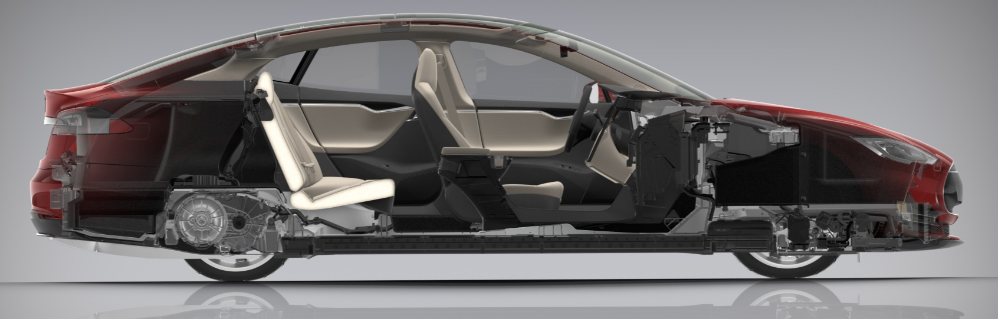
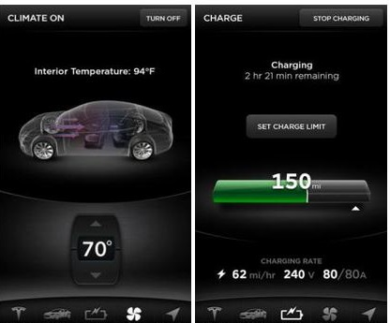
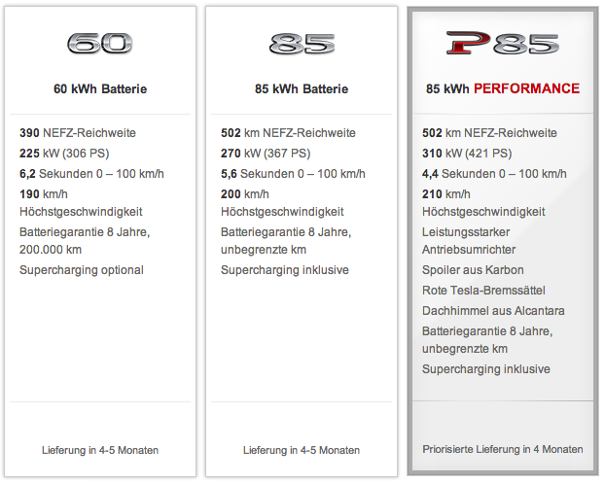
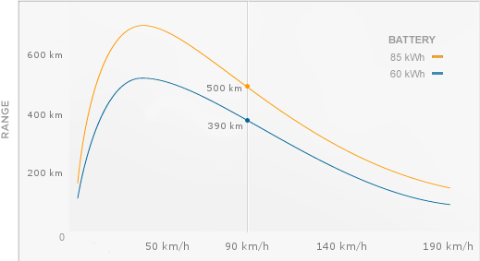
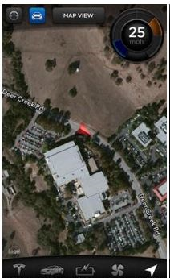
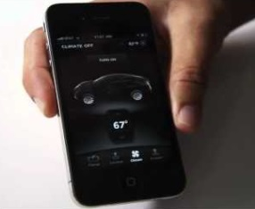
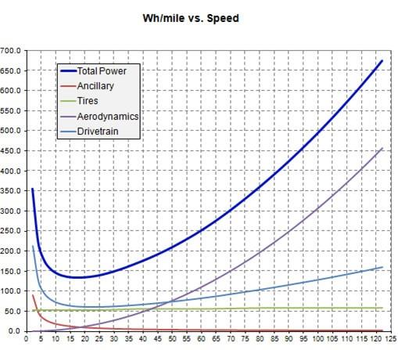
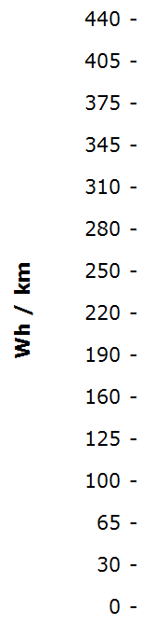
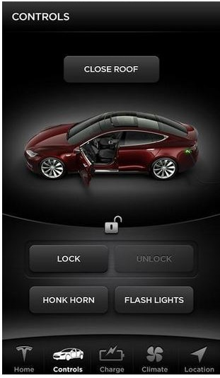
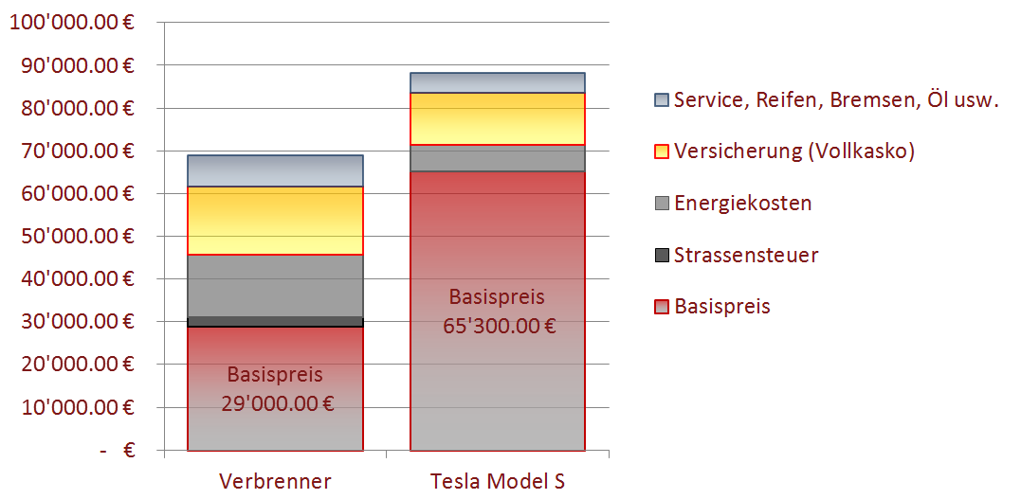
Tesla Model S Praxis-Infos für Europa
Zusammengestellt von Tesla Fahrern
Stand: Juli 2014
Version 0.3
(alle Angaben ohne Gewähr)
440 Nm Drehmoment (0-5900U/min)
440 Nm Drehmoment (0-5900U/min)
600 Nm Drehmoment (0-5300U/min)
Gesamtkosten bei einem Abschreibungszeitraum von 8 Jahren im Vergleich zu einem Verbrenner aus der oberen Mittelklasse
*
*
8 | Jahre
20000 | km pro Jahr
1.3 | €. pro liter
7 | liter pro 100km
0.17 | € pro kWh
23 | kWh pro 100km

Slide 2
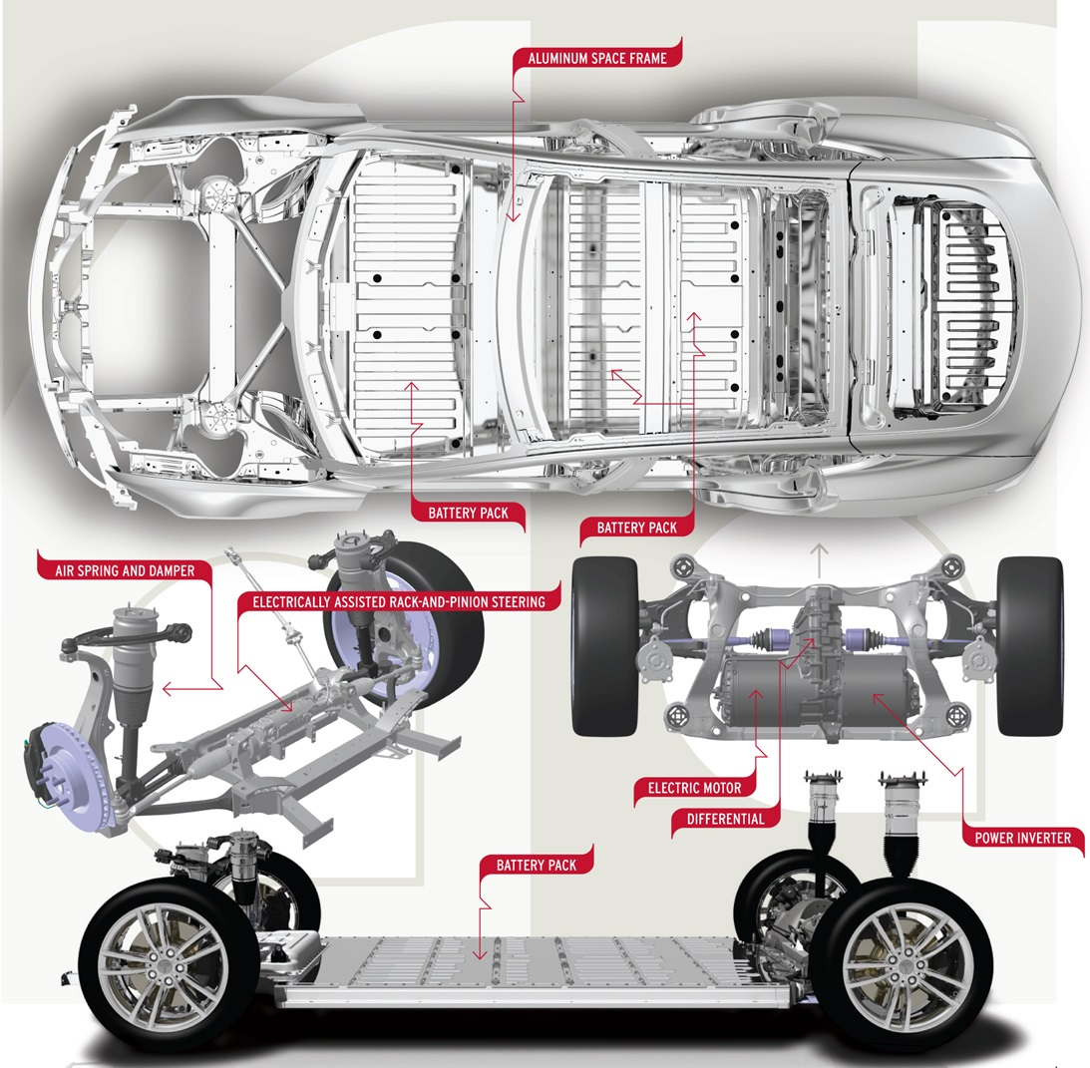
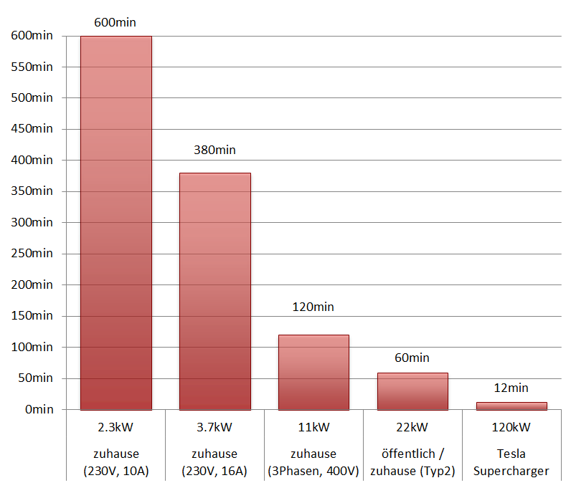




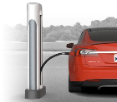
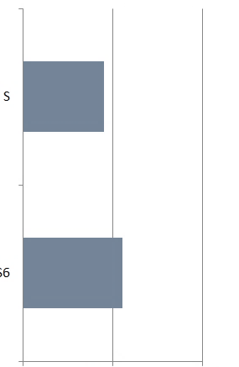


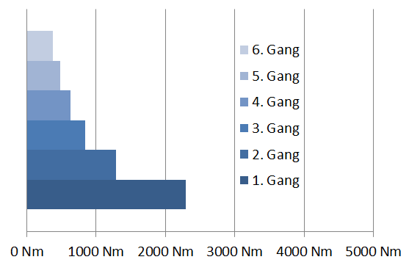
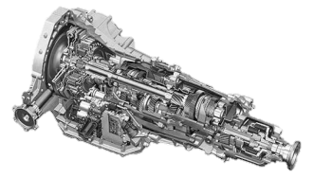
Wie lange dauert es,
100km Reichweite zu laden?
CH: meist vorhanden, Kosten pro kWh | D: meist vorhanden, Kosten pro kWh | 400-1300 € + Kosten pro kWh | 1300-5000 € Strom oft gratis | Im Auto- Kaufpreis inklusive (Flatrate)
Falls man den Strom selber zahlt kostet ein Mal von leer bis voll laden ca. 12 € -> reicht für ca. 400km
Langstrecken für immer gratis!
Maximales Drehmoment: 0 - 5900 U/min (entspricht 0 bis ca. 120 km/h)
9.73 : 1
Tesla Model S
Motor: 440 Nm
Getriebe: 9.73 : 1
4.17 : 1
Verbrenner (V10)
Motor: 550 Nm
Getriebe: 1. Gang = 4.171 : 1
Die Diskussion zu diesem Handout: http://goo.gl/Syg41N → Es kann von da auch frei herunter geladen werden.
Quellen der Daten und Bilder: www.teslamotors.com www.tff-forum.de www.teslamotorsclub.com www.goingelectric.de www.e-driver-net

